Slide 1

软件工程双语课程辅助学习系统的开发
指导教师：陆筱霞
  班级：计科122
  学生：刘磊鹏
  学号：201200814214

Slide 2

目录
系统的背景和意义
任务
系统需求分析
系统设计
测试和运行

Slide 3
系统的背景及意义
  背景
    随着互联网技术的兴起，人们的生活方式也发生了翻天覆地的改变。传统的教育模式也已经不能满足当前的教育，互联网教育也随之逐渐兴起。它具有许多传统教育模式所不具备的优点。
  本项目基于J2EE框架开发，使用了SpringMVC、MySQL、Bootstrap、Ajax等技术。
  意义
    软件工程双语课程辅助学习系统是为学生提供的一个辅助学习的工具。为学生提供了网上学习的机会，学生可以不受时间上的限制以及地域上的限制学习软件工程双语课程，让学生可以更自主、更高效的学习课程相关资源。

Slide 4
任务
  教学内容管理
    PPT管理
    视频管理
    文献管理
    师资信息管理
    教学目标管理
    教学日历管理
  双语文献管理
  双语词汇管理
  用户管理
    学生信息查看
    添加教师
    批量添加学生信息
  访问统计
  学习记录

Slide 5
系统需求分析
教学内容管理
  包括PPT，视频，文献上传和管理
  师资信息管理、教学日历、教学目标管理
双语支持
  双语文献录入、双语词库录入
用户管理
  教师、学生用户的管理
访问统计
  统计系统每月份访问人数
学习记录
  记录学生对教学资源的学习情况

Slide 6
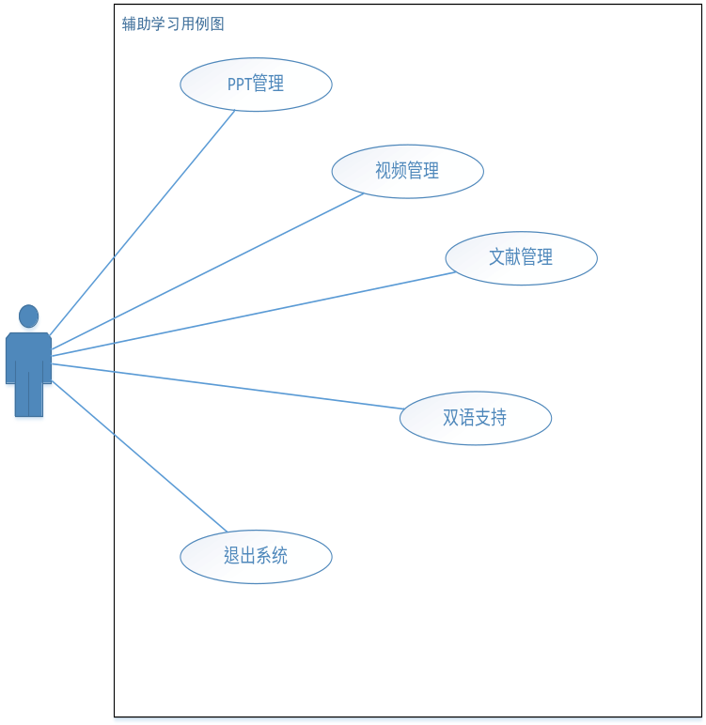
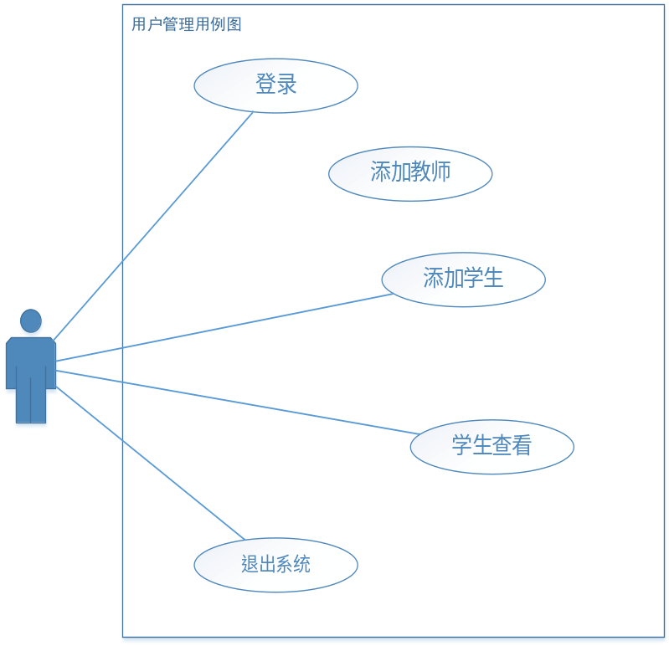
系统功能用例图
教学内容管理用例
用户管理用例

Slide 7
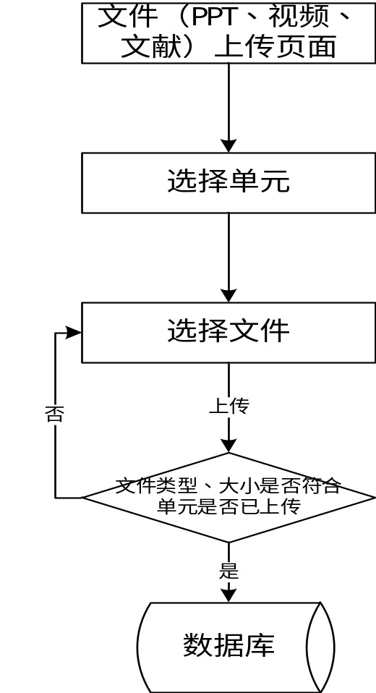
系统设计
教学内容管理设计
管理员对教学内容进行管理。上传每一单元教学内容资料（PPT、视频、文献），上传文件时，对文件类型、大小、文件是否已上传进行判断成功后上传到服务器。

Slide 8
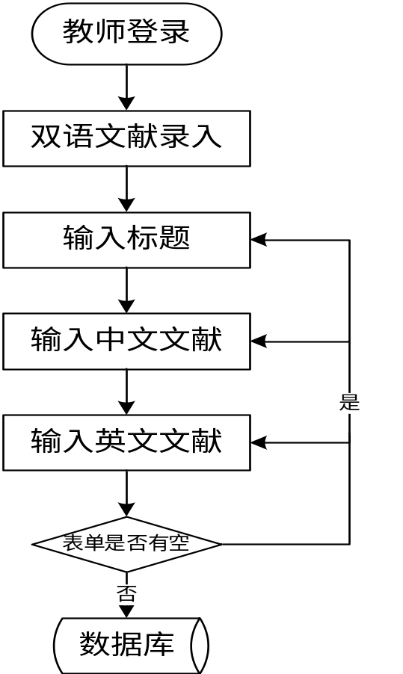
系统设计
双语文献设计
教师可以录入软件工程课程的相关中英文文献，分别在富文本编辑器中输入中文文献和英文文献后提交，存入数据库。在学生登录前端页面可以查看中英文对照的相关文献。

Slide 9
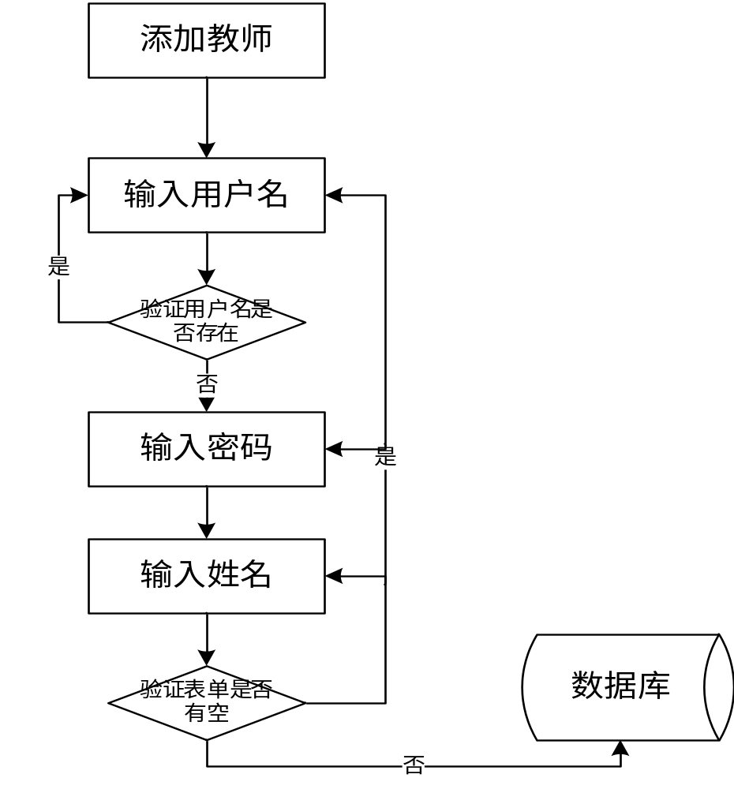
系统设计
添加教师设计
管理员负责教师用户的添加，添加新的教师用户利用Ajax查询用户名是否可用，并在提交时进行非空验证，以保证用户信息完整存入数据库中。

Slide 10
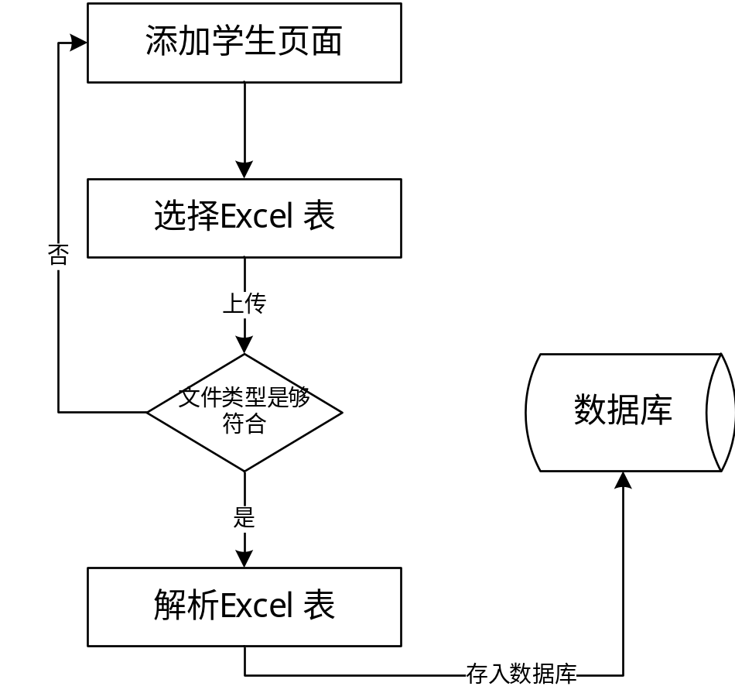
系统设计
添加学生设计
教师对本班的学生用户用Excel表导入。使用Apache提供的一个POI开源jar包对Excel表进行解析，将学生信息存入数据库t_student表并与t_class建立关联关系。

Slide 11
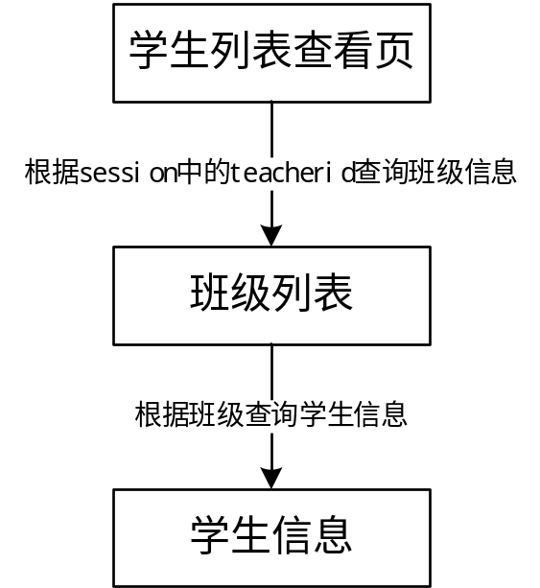
系统设计
学生查看设计
查看教师下的学生。需要通过登录时的教师id查找到该教师所教的班级，并根据班级id查询班级的学生显示在页面。

Slide 12
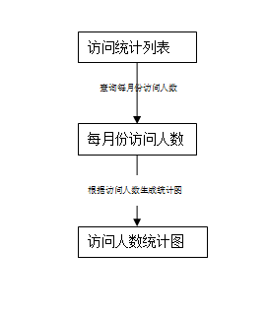
系统设计
访问统计
当管理员点击访问统计，从数据库查出每个月访问该系统的学生人数，然后在前台页面上显示出来 。当点击查看统计图按钮后，会根据每个月份的访问人数动态的生成一张统计图表。

Slide 13
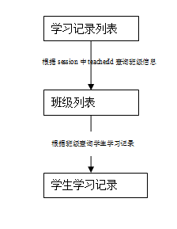
系统设计
学习记录
当学生登录该系统后，当学生点击在线学习之后，选择某一个单元，去学习这一单元教师提供的参考资料。当学生进行学习相关操作的时候，系统会将学生学习的相关行为记录下来。当管理员登陆后台系统以后，可以查看学生在该辅助学习系统中的学习情况。

Slide 14
系统设计
后台网址拦截器
为防止未登录用户直接输入后台网址访问后台页面，利用SpringMVC的拦截器Interceptor功能对后台的所有页面利用session进行拦截，除了后台登录页面。

Slide 15
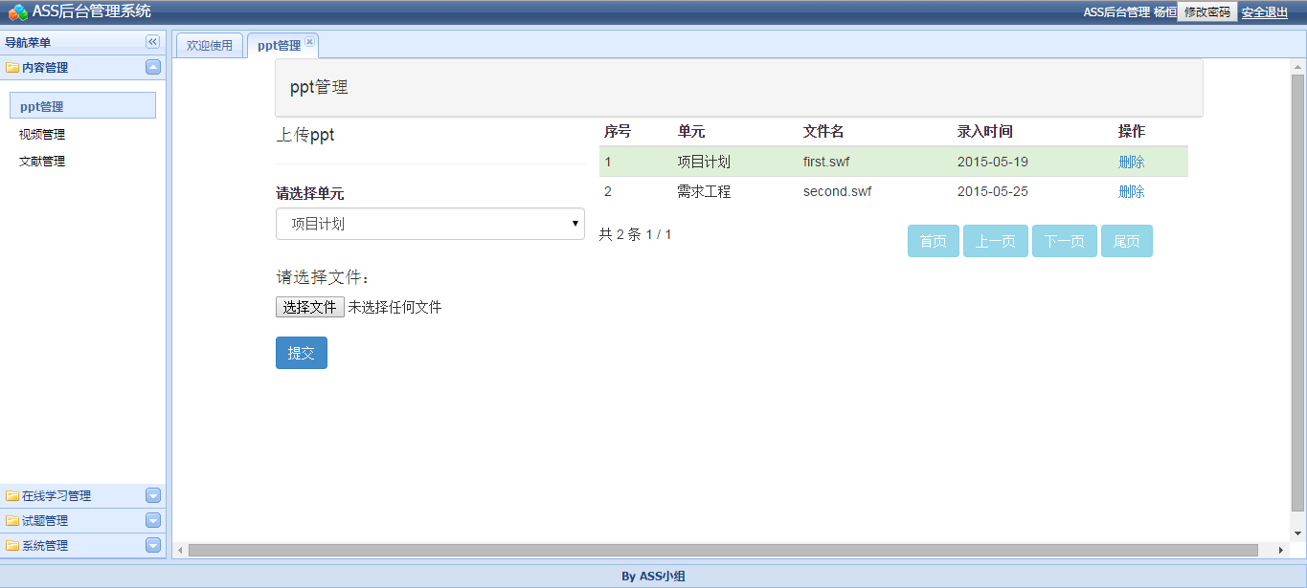
测试和运行
教学内容管理运行结果

Slide 16
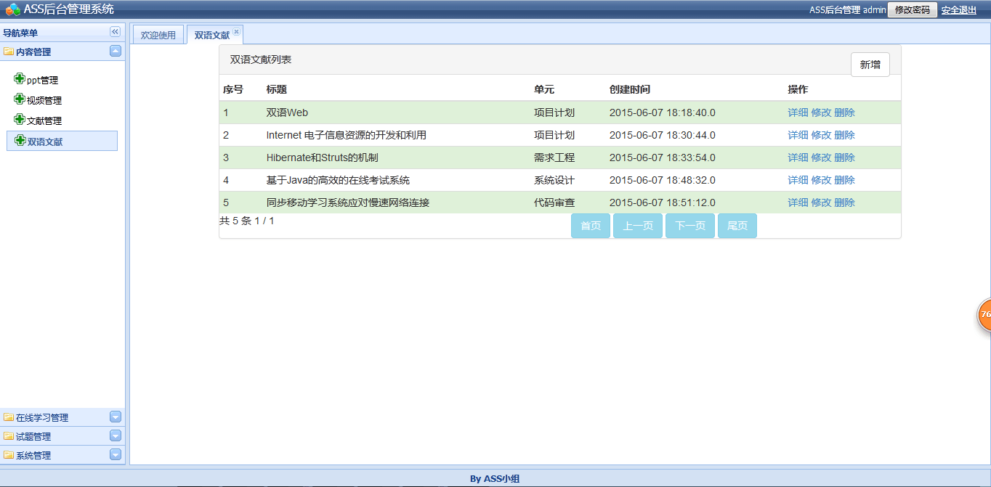
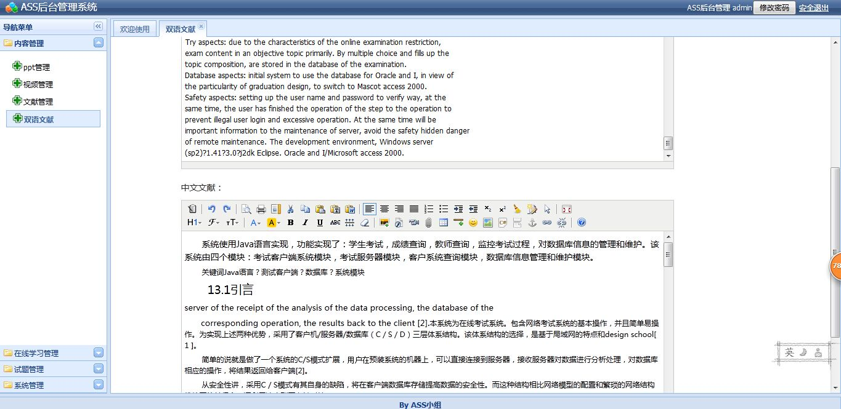
测试和运行
双语文献运行结果

Slide 17
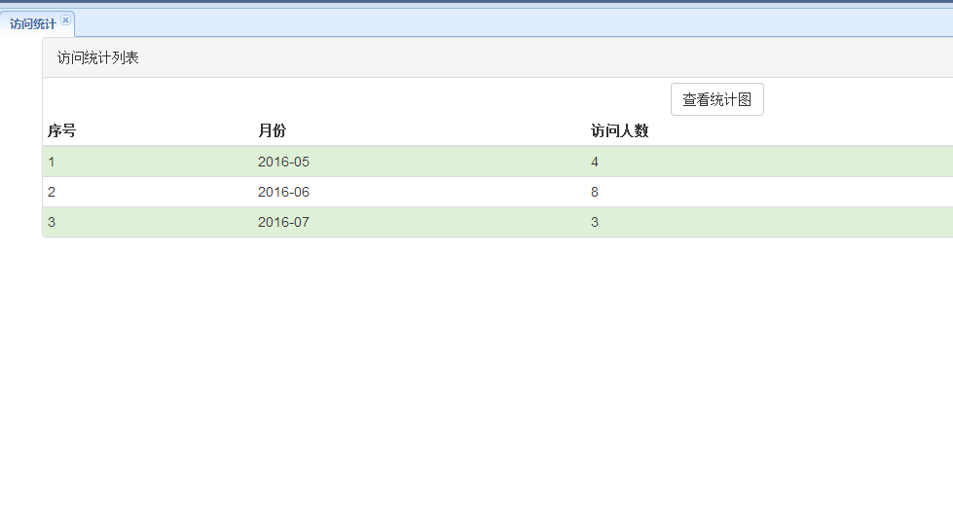
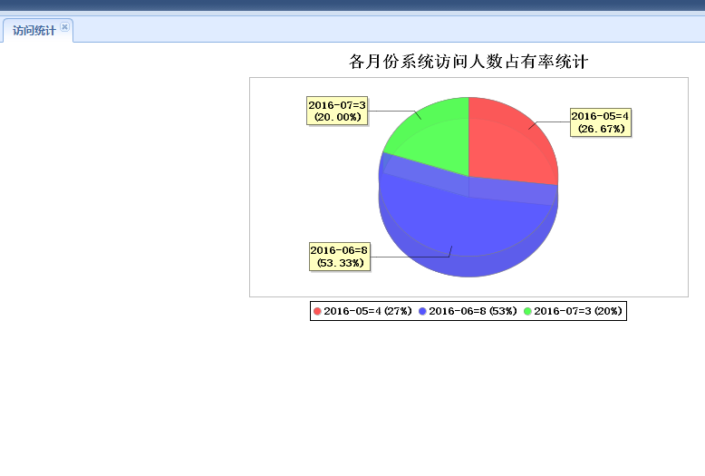
测试和运行
访问统计运行结果

Slide 18
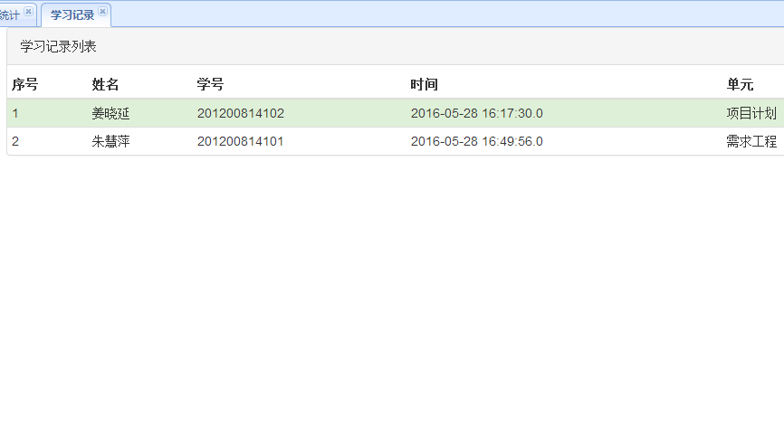
测试和运行
学习记录运行结果

Slide 19
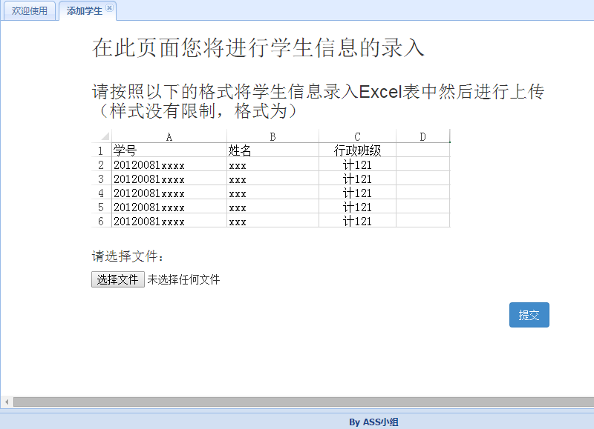
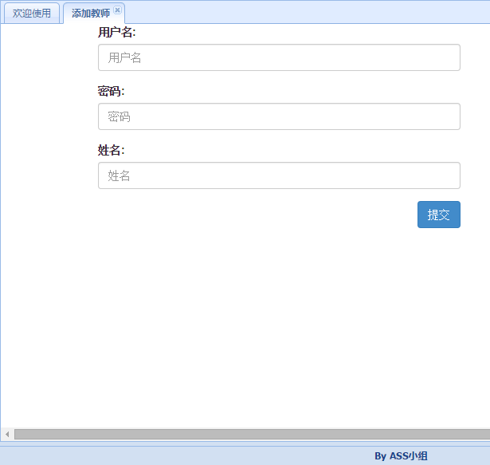
测试和运行
用户管理运行结果

Slide 20
Thanks

